Slide 1


Intelligent vehicle pedestrian light (IVPL): A deep reinforcement
learning approach for traffic signal contro
智能车辆行人灯：采用深度强化学习的交通信号控制
出处：transportation research part c 作者：Mobin Yazdani、 Majid Sarvi
汇报人：周智浩 指导老师：叶韫
学校:宁波大学 学院:海运学院 专业:交通运输
Notes:
亮亮图文旗舰店 亮亮图文旗舰店
https://liangliangtuwen.tmall.com

Slide 2
目 录
CATALOG
研究方法
总结
01
03
02
04
研究背景
实验结果

Slide 3
第一部分
研究背景
PART 01

Slide 4

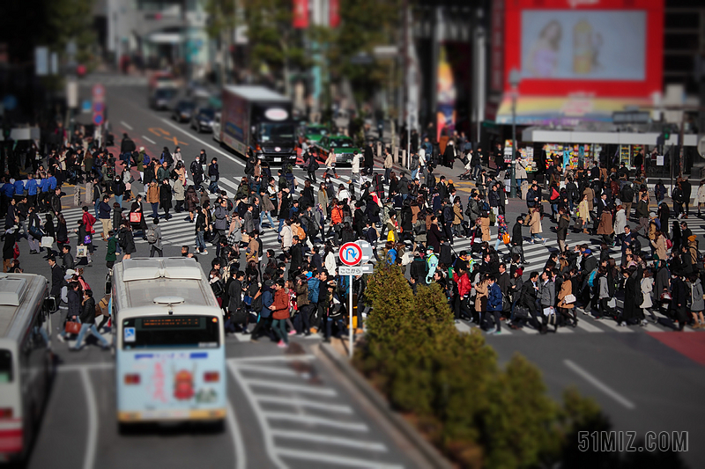
研究背景
CLICK TO INPUT YOUR TITLE
随着城市综合运输系统的发展,出行者能够在出行中选择多种交通方式，然而大部分的交通工具通常无法完全到达，仍需要一定距离的步行或者骑行才能到达最终目的地。在城市人流密集区域的交叉口中，行人数量经常会多于机动车的数量，对于交通信号的配时方案有更高的要求。

Slide 5
研究背景
CLICK TO INPUT YOUR TITLE
目前深度强化学习在交通信号控制中得到了广泛的研究，但更多是围绕机动车进行优化。虽然此类方法可以有效减少车辆延误，但这会对行人和非机动车造成不必要的延误，进而导致行人闯红灯的比例增加，特别是在行人交通
量较大的中心地区。
尽管许多实验结果表明，深度强化学习在信号控制的质量和最优性方面优于固定时间信号控制，但现实交通环境的复杂交通流，尤其是是行人，没有得到适当的考虑和充分的研究。因此本篇文献设计了一种用DRL来为车辆、行人寻找一个最佳的配时的交通信号控制策略，
基于强化学习或深度学习的方法

Slide 6
第三部分
研究方法
PART 03

Slide 7
研究方法
CLICK TO INPUT YOUR TITLE
01
强化学习（RL）
02
深度强化学习构成要素
03
奖励函数
04
采用DDQN的交通信号算法

Slide 8
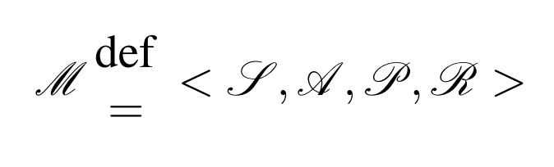




1.强化学习
研究方法
CLICK TO INPUT YOUR TITLE
DL在马尔可夫决策过程（MDP）的数学框架下制定的,由状态、行动、奖励作为其主要组成部分组成。
环境状态集
每一时刻，智能体根据环境的状态，依据一定的策略选择一个动作，然后环境依据一定的状态转移概率转移到下一个状态，同时根据状态反馈给智能体一个奖励，智能体可以根据环境的反馈调整其策略，然后继续在环境中探索，最终学习到一个能够获得最多奖励的最优策略。
动作集
状态转移概率
奖励函数

Slide 9
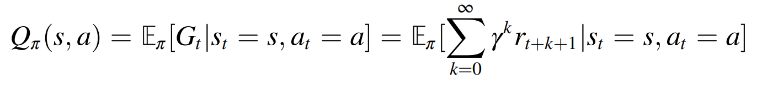



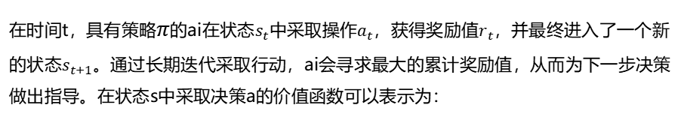
1.强化学习
研究方法
CLICK TO INPUT YOUR TITLE
在时间t，具有策略$π$的ai在状态$s_{t}$中采取操作$a_{t}$，获得奖励值$r_{t}$，并最终进入了一个新的状态$s_{t+1}$。通过长期迭代采取行动，ai会寻求最大的累计奖励值，从而为下一步决策做出指导。在状态s中采取决策a的价值函数可以表示为：
即时奖励+权重*未来奖励
折扣因子，区分即使奖励和未来奖励，避免陷入无限循环，达到收敛。
奖励函数
累积奖励值

Slide 10
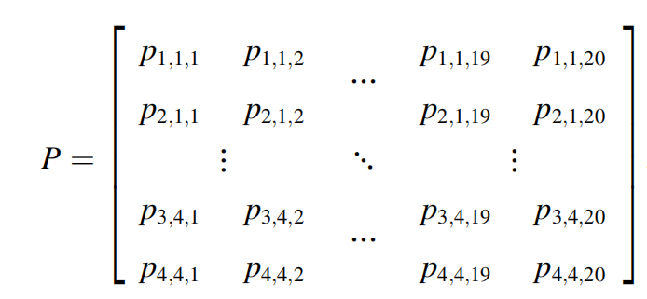
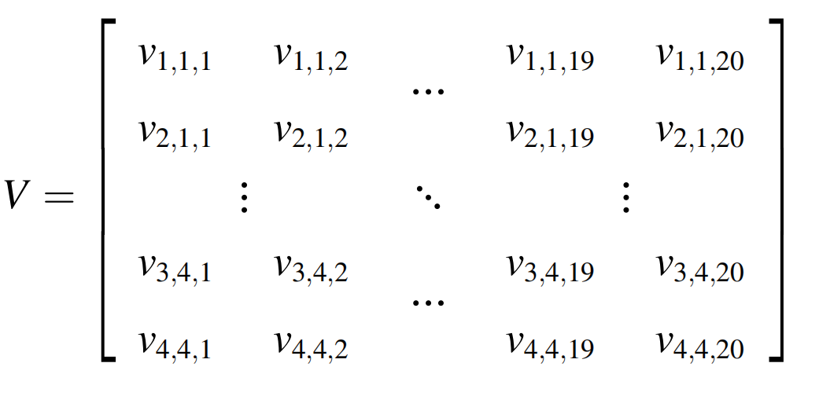



2.深度强化学习-状态定义
研究方法
对于车辆，需要存储时空占用率和速度数据,设置填充二进制的位置矩阵和速度矩阵
$P_{i，j，k}$：车辆位置
$v_{i，j，k}$：车辆速度
1$≤$i$≤$4，1$≤j≤$4，1$≤k≤20$

Slide 11
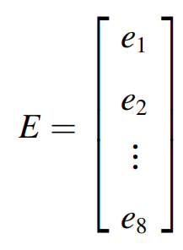
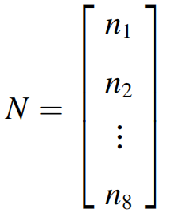


研究方法
2.深度强化学习-状态定义
CLICK TO INPUT YOUR TITLE
假设路边区域是检测区域，以考虑人行横道两侧的行人需求，存在8个路边区域
行人状态矩阵由下式给出：
$e_{l}$：第l个步行区
$n_{l}$:$e_{l}$区域内的行人数量

Slide 12

2.深度强化学习-状态定义
研究方法
CLICK TO INPUT YOUR TITLE
为了考虑交通信号相位的状态，使用如下独热编码表示。（独热编码用于将离散的分类标签转换为二进制向量）
式中元素表示交通信号相位，一个相位开启，则其值设置为1，其它值设置为0。
最终交叉口的状态可以被定义为 $s_{t}$=（P，V，E，N，S）

Slide 13
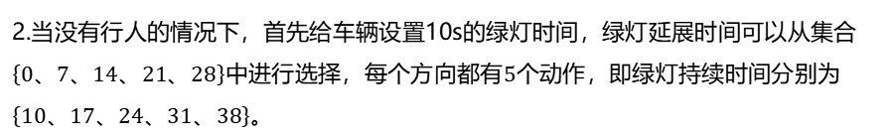
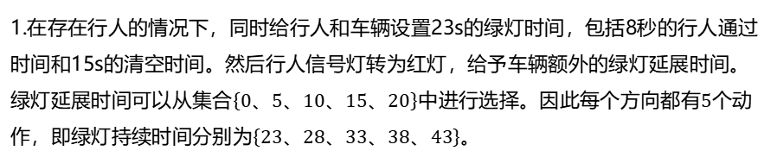
2.深度强化学习-动作定义
研究方法
CLICK TO INPUT YOUR TITLE
在模型中，每个方向有两个可能阶段，车辆的最大绿灯时间设置为45 s。需要设置动作持续时间来在满足最小和最大绿灯时间的同时合理分配绿灯延展时间。
1.在存在行人的情况下，同时给行人和车辆设置23s的绿灯时间，包括8秒的行人通过时间和15s的清空时间。然后行人信号灯转为红灯，给予车辆额外的绿灯延展时间。绿灯延展时间可以从集合$\left\{0、5、10、15、\left.20\right\}\right.$中进行选择。因此每个方向都有5个动作，即绿灯持续时间分别为$\left\{23、28、33、38、\left.43\right\}\right.。$
2.当没有行人的情况下，首先给车辆设置10s的绿灯时间，绿灯延展时间可以从集合
$\left\{0、7、14、21、\left.28\right\}\right.$中进行选择，每个方向都有5个动作，即绿灯持续时间分别为$\left\{10、17、24、31、\left.38\right\}\right.$。
在上述绿灯时间后，将会转入一个5s的黄灯和全红时间以清空交叉口，然后设置一个5s的车辆右转时间，最后进入5s的黄灯和全红和时间。

Slide 14
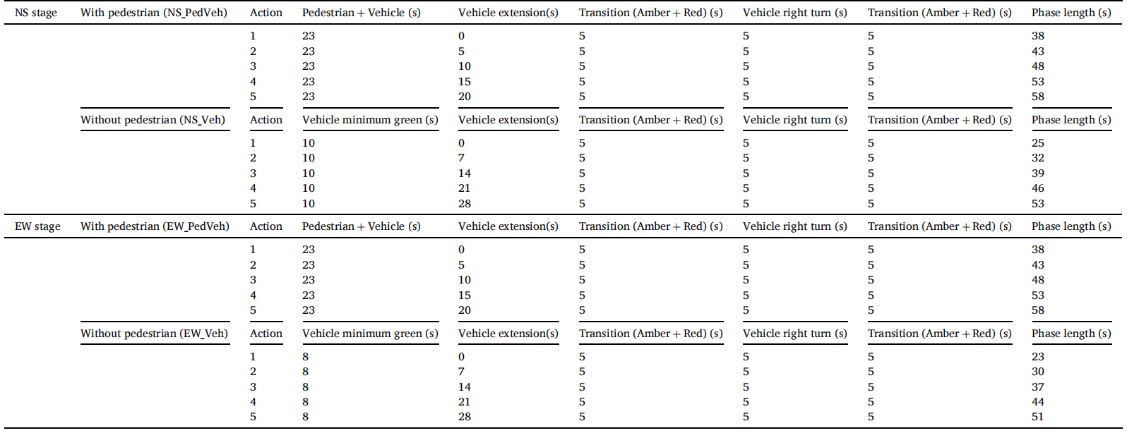
2.深度强化学习-动作定义
研究方法
CLICK TO INPUT YOUR TITLE

Slide 15
3.奖励函数
研究方法
CLICK TO INPUT YOUR TITLE
奖励函数的目标是最大限度减少车辆和行人的等待时间
1.剩余队列：在过饱和的流量中，车流或者人流可能在循环结束时无法完全通过。这将导致剩余的车流或人流进入下一个周期，最终导致交通拥堵。
车对车: 队列末端的车辆由于排队时间不足，无法通过。
车对人：左转车辆须要向行人让路，当数量过多时，无法完全通过。
人对人: 双向行人的流动会导致部分被困在路边的人群中，在步行时间内未能踏入十字路口。
2.跨箱区域：车辆延误通常基于车道上的延误车辆，而忽略了交叉口内部区域的延误 。
车对车: 队列末端的车辆由于排队时间不足，无法通过。
车对人：左转车辆须要向行人让路，当数量过多时，无法完全通过

Slide 16
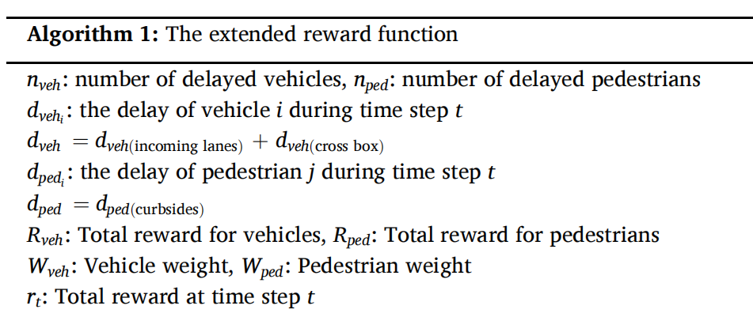
3.奖励函数
研究方法
CLICK TO INPUT YOUR TITLE
为了惩罚上述延迟，在算法1中给出了奖励函数。在时间t的模拟中，速度小于0.02km/h的车辆记为延误车辆， 而当速度小于1 km/h的行人计为延误行人。

Slide 17
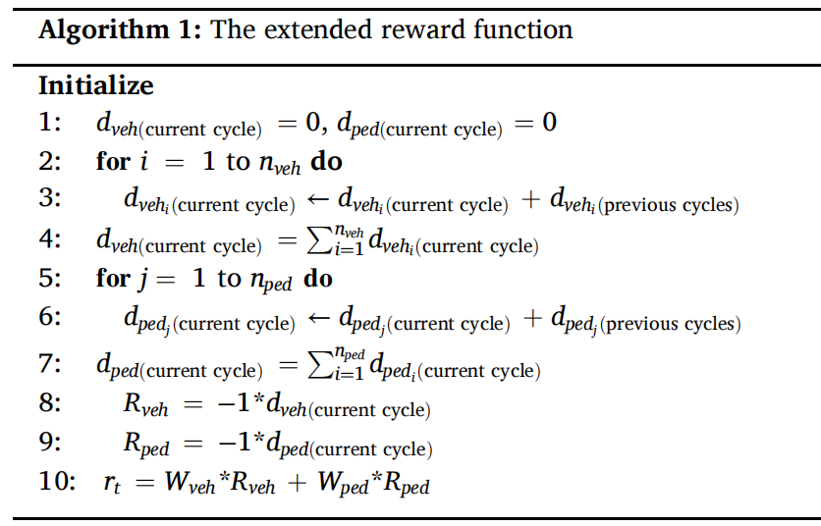
3.奖励函数
研究方法
CLICK TO INPUT YOUR TITLE

Slide 18
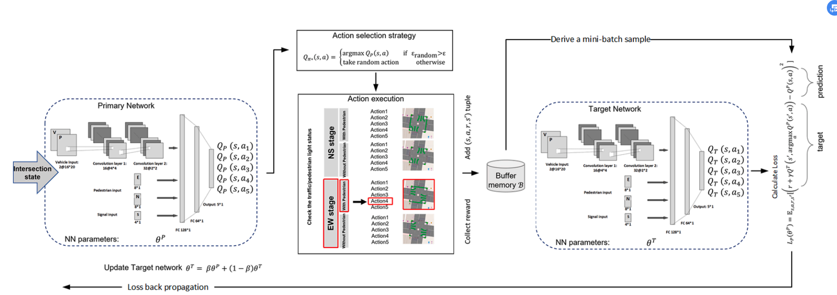
4.采用DDQN的交通信号算法
研究方法
CLICK TO INPUT YOUR TITLE

Slide 19
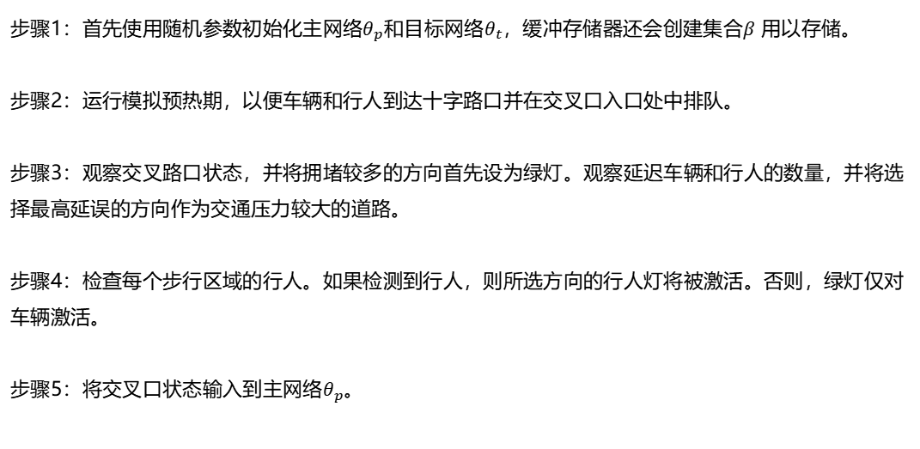
4.采用DDQN的交通信号算法
研究方法
CLICK TO INPUT YOUR TITLE
步骤1：首先使用随机参数初始化主网络$θ_{p}$和目标网络$θ_{t}$，缓冲存储器还会创建集合$β$ 用以存储。
步骤2：运行模拟预热期，以便车辆和行人到达十字路口并在交叉口入口处中排队。
步骤3：观察交叉路口状态，并将拥堵较多的方向首先设为绿灯。观察延迟车辆和行人的数量，并将选择最高延误的方向作为交通压力较大的道路。
步骤4：检查每个步行区域的行人。如果检测到行人，则所选方向的行人灯将被激活。否则，绿灯仅对车辆激活。
步骤5：将交叉口状态输入到主网络$θ_{p}$。

Slide 20
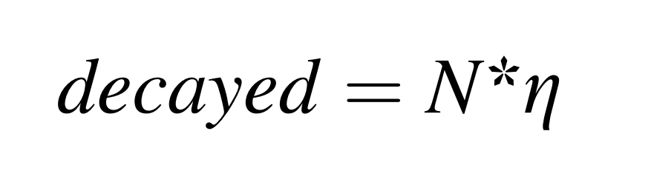
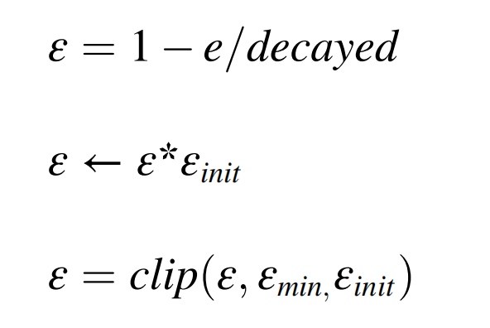
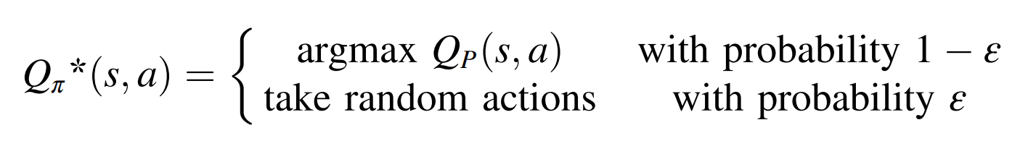
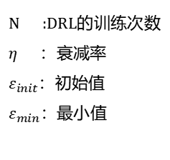
4.采用DDQN的交通信号算法
研究方法
CLICK TO INPUT YOUR TITLE
步骤6：采用衰减的贪心策略
N :DRL的训练次数
$η$ ：衰减率
$ε_{init}$：初始值
$ε_{min}$：最小值
步骤7：最佳q值

Slide 21
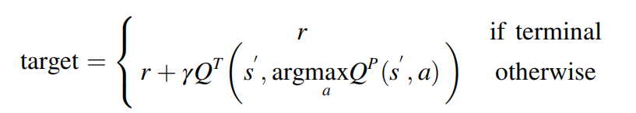


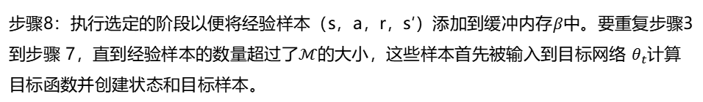
4.采用DDQN的交通信号算法
研究方法
CLICK TO INPUT YOUR TITLE
步骤8：执行选定的阶段以便将经验样本（s，a，r，s′）添加到缓冲内存$β$中。要重复步骤3到步骤 7，直到经验样本的数量超过了$ℳ$的大小，这些样本首先被输入到目标网络 $θ_{t}$计算目标函数并创建状态和目标样本。
使用创建的状态和目标样本来训练主网络$θ_{p}$，计算损失函数$L_{p}$
步骤9：更新目标网络参数$θ_{t}$
重复步骤3到步骤9，直到模拟结束

Slide 22
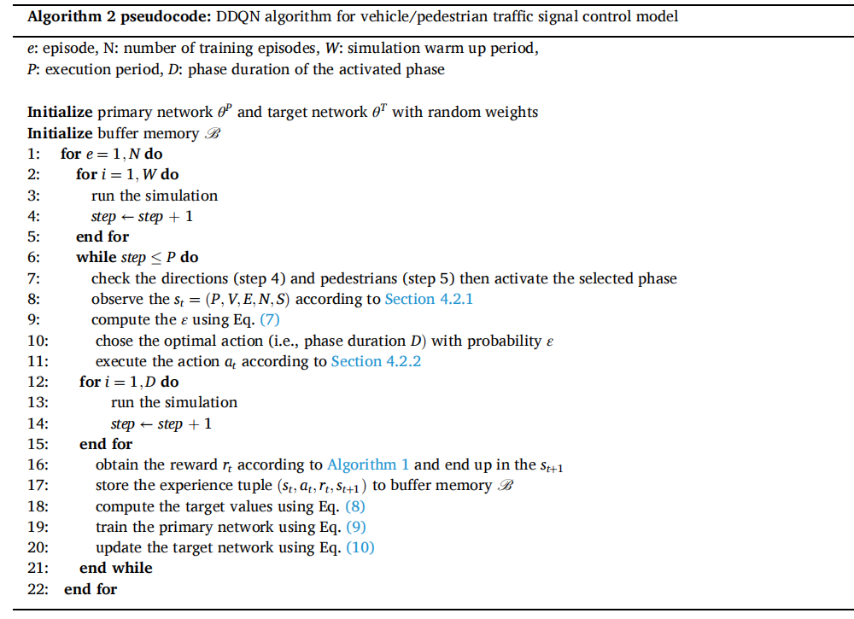
4.采用DDQN的交通信号算法
研究方法
CLICK TO INPUT YOUR TITLE

Slide 23
第四部分
实验结果
PART 04

Slide 24
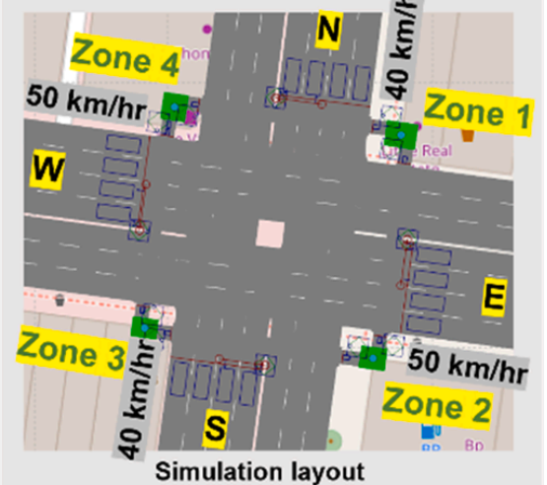
实验结果
CLICK TO INPUT YOUR TITLE
本次实验研究地点澳大利亚综合多式联运生态系统测试平台中的一个孤立交叉口，在交叉口内设置摄像头用于实时收集交通数据。并利用仿真软件vissm进行建模，将上述模型命名为ivpl。将采用SCATS方法作为信号灯配时方法的模型命名为favpl。

Slide 25
实验结果
CLICK TO INPUT YOUR TITLE
模型将在三种情况下进行测试和评估：
场景 | 车辆需求 | 行人需求
1 | 高峰时期，大量右转车辆，南北方向为主干道，东西方向为次干道 | 无
2 | 中高峰时期 | 高峰时期，南北方向需求多于东西方向
3 | 车辆过饱和，南北方向为主干道，东西方向为次干道 | 高峰时期，南北和东西方向需求相同，仅限前 30 分钟 – 最后 30 分钟无行人
基于不同的性能度量 （PMs），结果以三种方式呈现
模型表现（PMs：车辆平均行驶时间、车辆平均排队长度和行人平均步行时间）
模型性能（PMs：车辆总延误，行人总延误，延误车辆和行人数量）
模型策略分析(PMs：DRL动作和交通信号相位的选择频率）

Slide 26
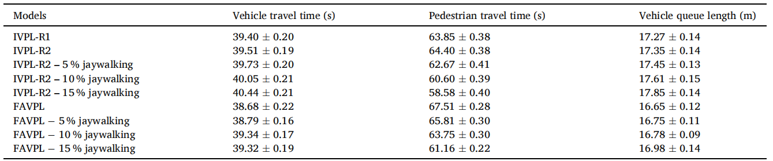
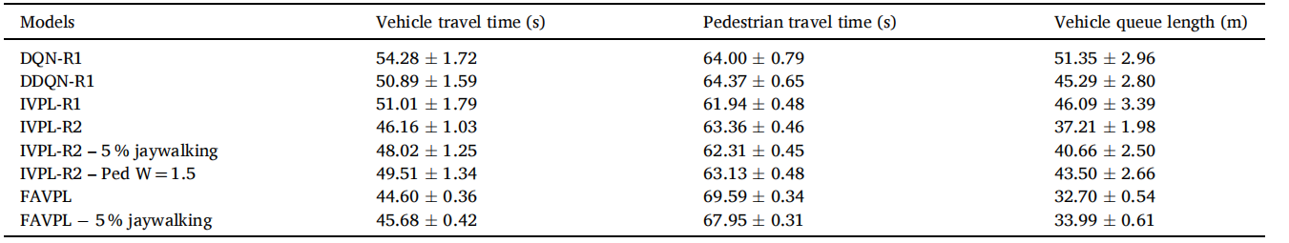
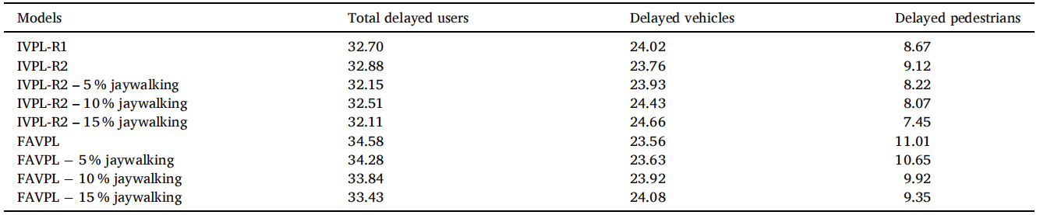
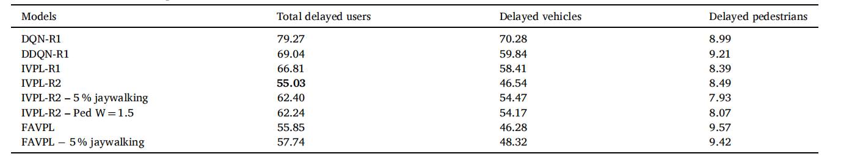
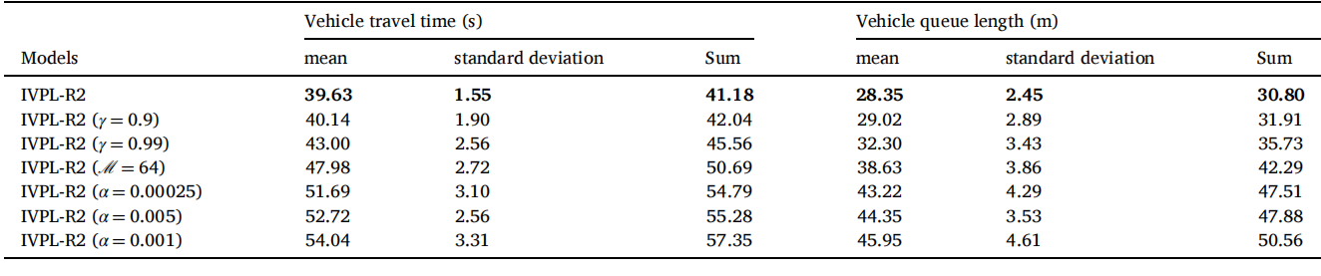
实验结果
CLICK TO INPUT YOUR TITLE

Slide 27
实验结果
CLICK TO INPUT YOUR TITLE
结果显示，在没有行人的情况下，IVPL在车辆行驶时间方面比FAVPL高出9%以上。在有行人的情况下，IVPL相比favpl减少了近5%的总用户延迟。IVPL以将总体出行时间提高1%为代价，将行人的出行时间减少了13 %以上。
在具有车辆的过饱和情况下，IVPL 改善了总体延误 1.5%以上。且结果表明，未考虑行人的DRL模型无法做出最优策略。
文献中提出的模型不仅改善了考虑使用十字路口的车辆和行人的总系统行驶时间，而且
因为它可以捕获行人延误并避免对他们施加过多不必要的延误，减少了行人乱穿马路的概率，从而减少绿灯期间的交通拥堵和潜在的安全隐患。

Slide 28
第五部分
总结与思考
PART 05

Slide 29
5.总结
CLICK TO INPUT YOUR TITLE
输入标
1.全面考虑道路使用者之间的相互作用，加入了跨箱区域和剩余列队的额外延迟。在模式规范和奖励功能中，帮助智能体在混合流环境中更高效地运行。
2设计了交通信号控制策略，以便在无行人或有行人的情况下执行。然后使用深度强化学习来找到最佳车辆和行人相位的信号配时。。
输入标题

Slide 30
5.思考
CLICK TO INPUT YOUR TITLE
输入标
1.该研究是在一个孤立的交叉口进行的，可以将该方法扩展到交叉口路口网络中。
2可以在此基础上加入其他交通方式对信号灯的影响，例如非机动车、公交车（权重）、有轨电车等。
输入标题

Slide 31
谢
观
看
谢
Notes:
亮亮图文旗舰店 亮亮图文旗舰店
https://liangliangtuwen.tmall.com

